Slide 1
-0,5

Slide 2
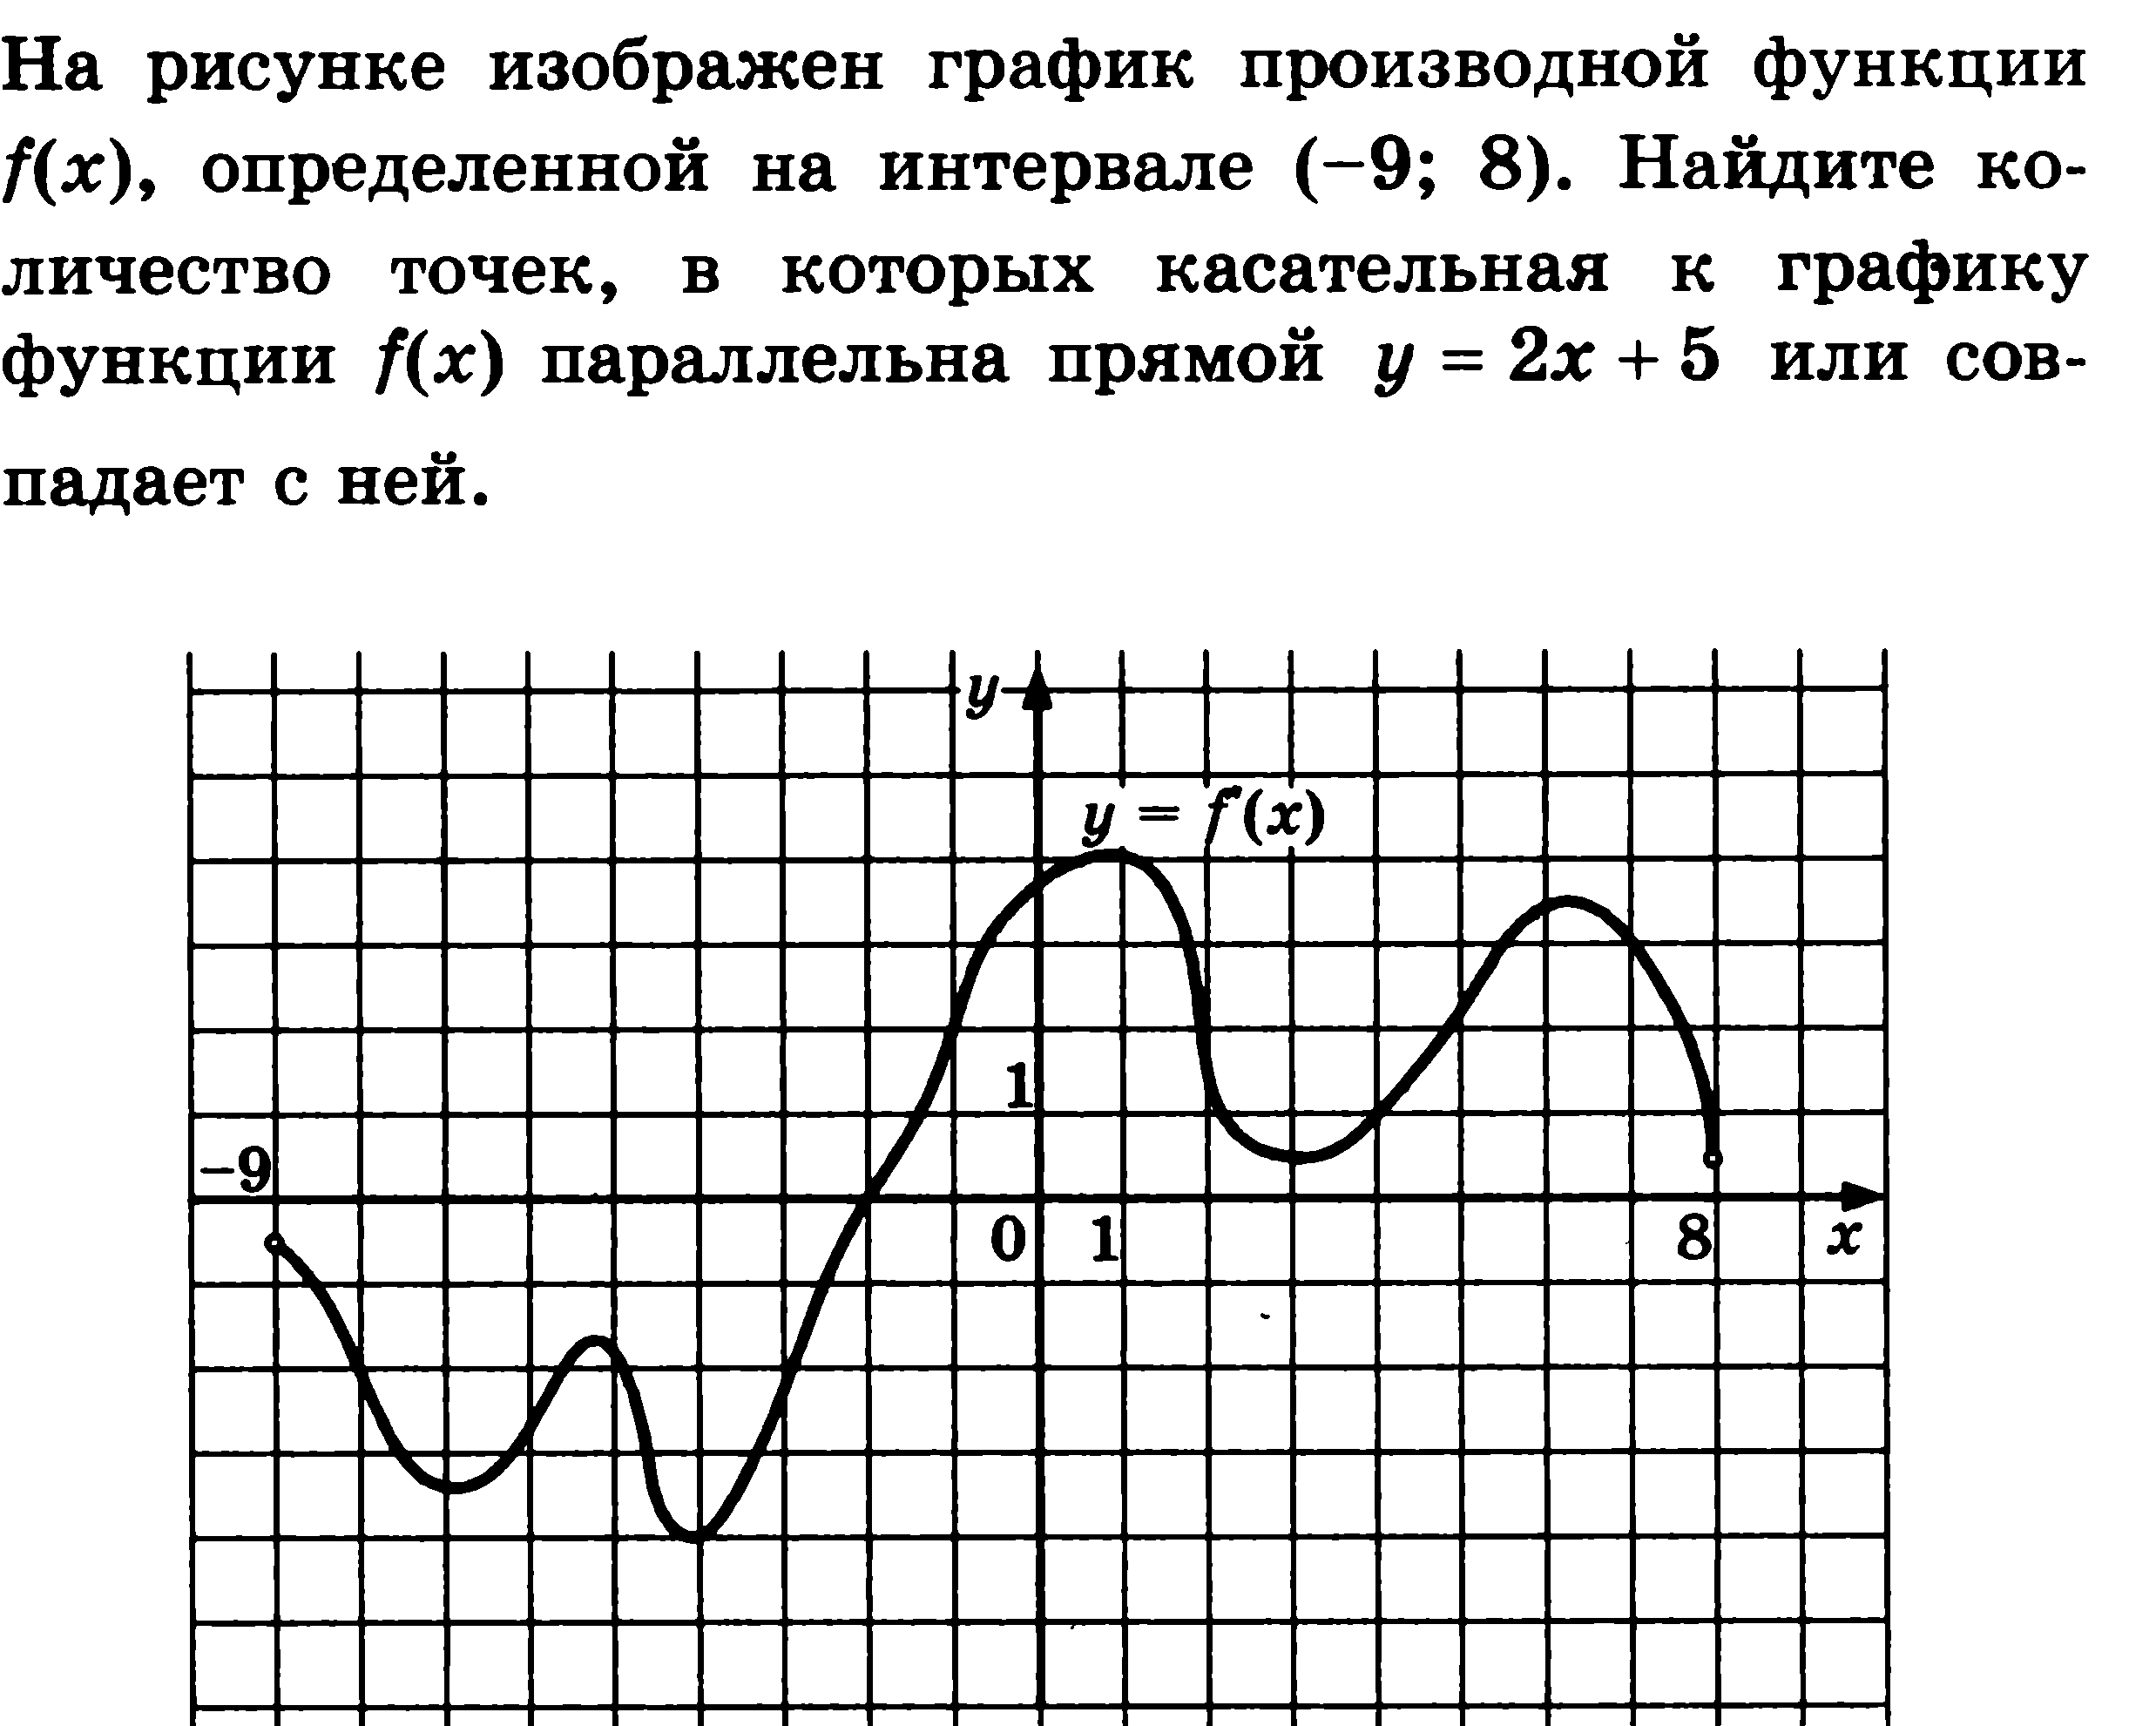
4

Slide 3
2

Slide 4
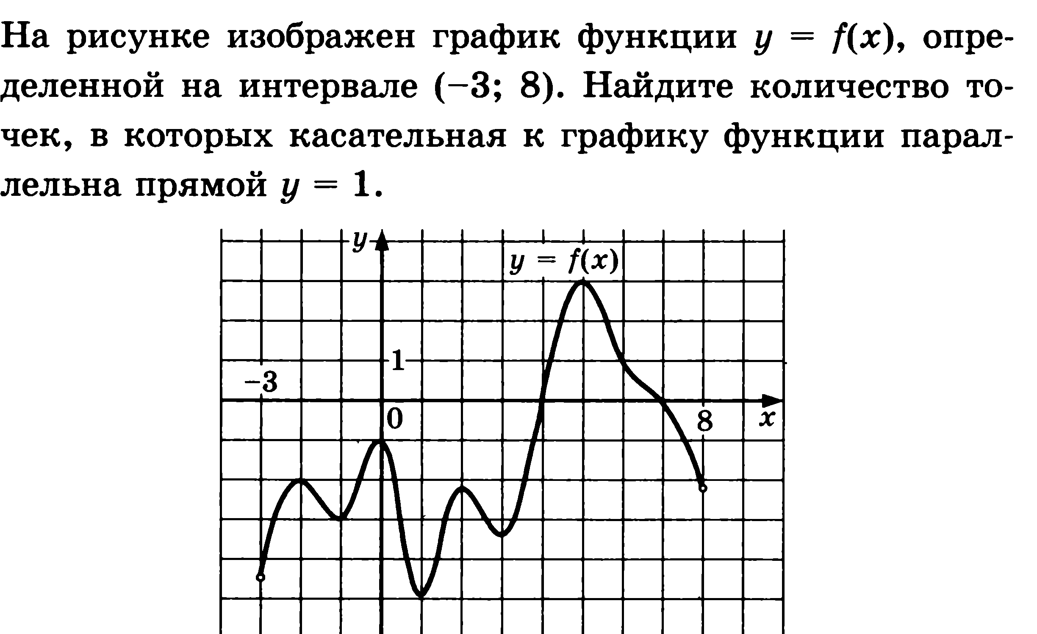
7

Slide 5
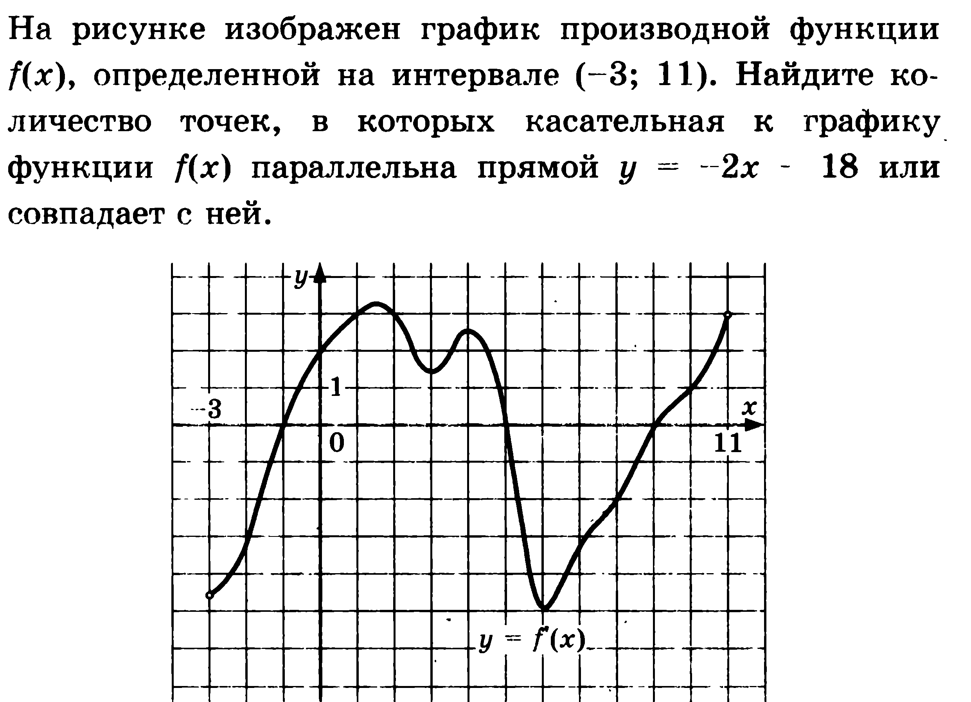
3

Slide 6
В14
-15

Slide 7
-7
2

Slide 8
В5
0,25
-13

